Slide 1
Мой родной край конца 18 – 19 века
Донбасс

Slide 2
Расположение
Донбасс включает в себя Донецкую и Луганскую область, а также части Харьковской, Днепропетровской, Запорожской и Ростовской областей. Тесное переплетение исторического развития, интересов и хозяйства областей Украины, обусловили неформальное объединение их в общий историко-культурный и экономический регион.

Slide 3
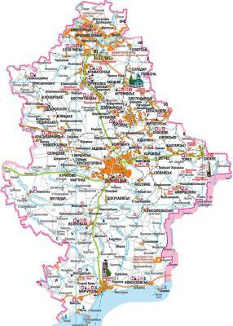

Slide 4
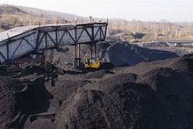
Добыча угля
В 1720-е годы был открыт Донецкий каменноугольный бассейн. Его промышленное освоение началось с конца XIX века. Площадь около 60 тысяч км². Суммарные запасы до глубины 1800 м — 140,8 миллиардов тонн. Основные центры добычи — Донецк, Красноармейск, Макеевка, Лисичанск, Горловка и другие.

Slide 5
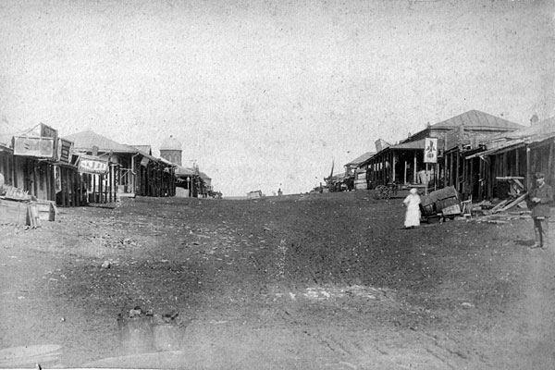
Архитектура
Юзовка делилась на южную и северную части. В южной части размещались заводы, депо, телеграф, больница и школа. Недалеко от заводов располагалась «Английская колония» в которой жили управляющие и инженеры.

Slide 6
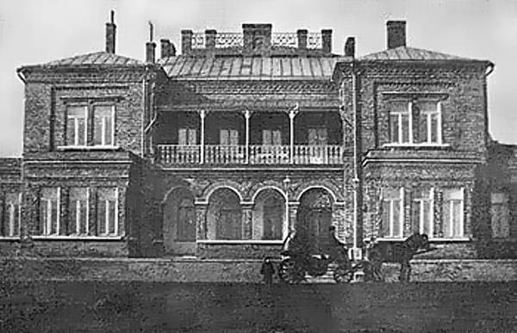
Большое влияние на формирование архитектурного стиля оказал официальный архитектор Новороссийского общества Молдингауэр. Сохранившиеся дома южной части города — дом Джона Юза (1891, сохранился не полностью), дом Нестерова (1889), дом братьев Рутченко, школа для детей английской администрации юзовского металлургического завода (1877—1879).

Slide 7
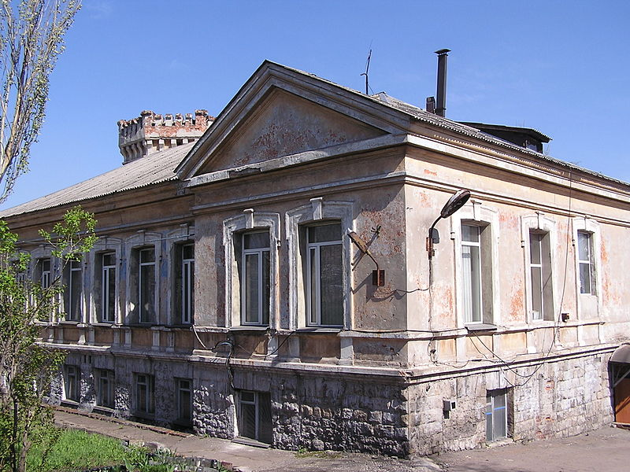
Дом Нестерова

Slide 8
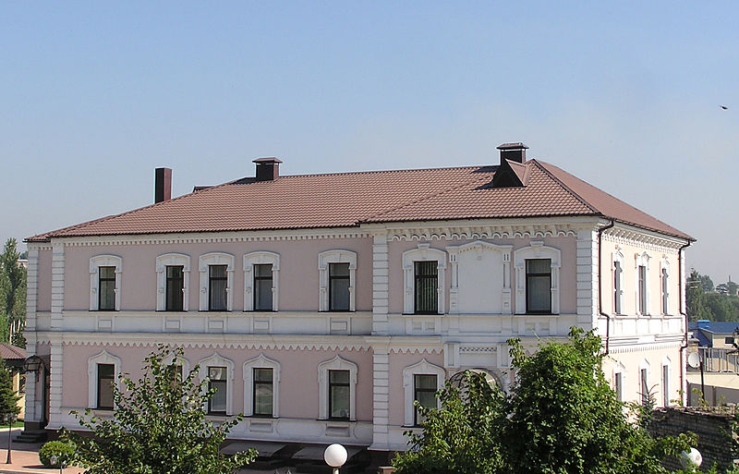
Дом братьев Рутченко

Slide 9
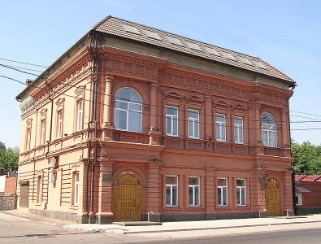
Школа для детей английской администрации юзовского металлургического завода

Slide 10
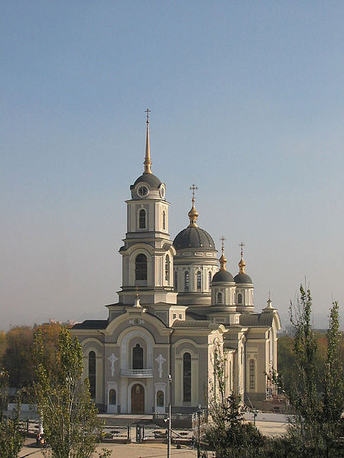
В северной части Юзовки («Новом Свете») жили торговцы, ремесленники и чиновники. Здесь находился базар с трактирами, полицейским управлением и Спасо-Преображенским собором.

Slide 11
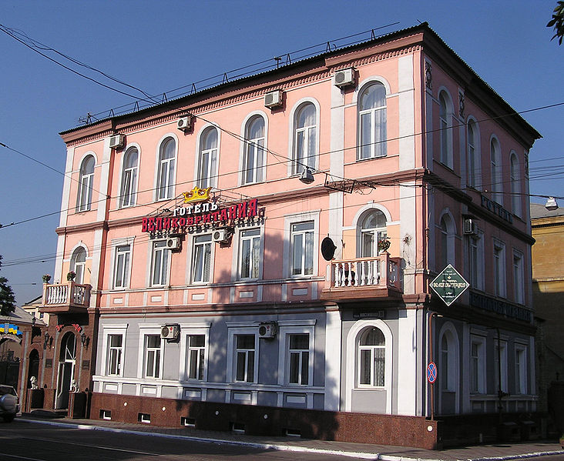
Центральная улица «Нового Света» и прилегающие к ней улицы застраивались 1-2-этажными жилыми домами, магазинами, ресторанами, гостиницами, конторами и банками. Одно из сохранившихся зданий этой части города — здание гостиницы «Великобритания» (1891).

Slide 12
КОНЕЦ

